Slide 1
Herwerking GSV
Webinar klimaat 22 november 2022
Maarten Vandecasteele

Slide 2
GSV?
Gewestelijke Stedenbouwkundige Verordening inzake hemelwaterputten, infiltratievoorzieningen, buffervoorzieningen en gescheiden lozing van afvalwater en hemelwater
Betrekking op:
het gebruik van hemelwater
infiltratie, buffering en lozing van hemelwater afkomstig van verhardingen en overdekte constructies
scheiding hemelwater en afvalwater

Slide 3
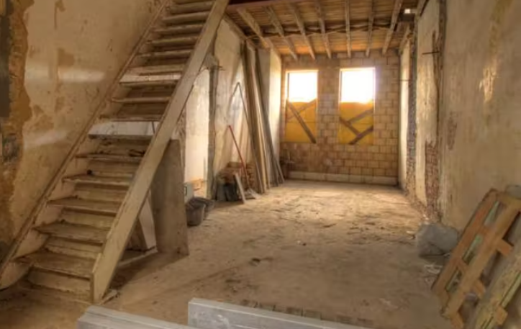
Herziening GSV
Enkele nieuwe definities
Retentiedak: een dak kan gebruikt worden als buffer voor hemelwater (vb. gebruik, groendak, buffervoorziening, …)
Waterdoorlatende verharding
Werken aan de afwatering
gebruik hemelwater is ook verplicht bij totaalrenovaties

Slide 4
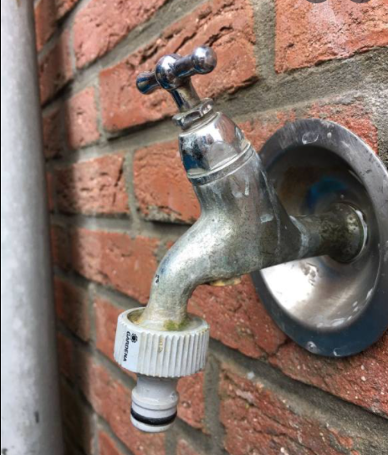
Herziening GSV
Hemelwaterputten
Dak < 80 m² ➔ 5.000 liter
80 m² < dak < 120 m² ➔ 7.500 liter
120m² < dak < 200 m² ➔ 10.000 liter
dak > 200 m² ➔ 100 liter / m² dak
Maximaal gebruik hemelwater
Alle toepassingen waar geen drinkwaterkwaliteit nodig is (toiletspoeling, wasmachine, buitenkraan, …)
meergezinswoning: 1 wooneenheid aansluiten per begonnen putvolume van 5.000 liter
Voor groot appartementencomplex is aansluiting één buitenkraantje niet meer OK…

Slide 5
Herziening GSV
2 x historisch passief meenemen (1 x nu)
Bestaande toestand
Uitbreiding huidige GSV
Uitbreiding nieuwe GSV

Slide 6
Herziening GSV
Droogte en piekdebieten verzoenen
Optimalisatie naar infiltratie én totale doorvoer
gedetrende Ukkelreeks
geen doorvertaling naar klimaatscenario, voorstel om evolutie in Ukkel te volgen
Infiltratievoorziening:
330 m³/ha infiltratievolume
8 % infiltratieoppervlakte
Buffervoorziening:
430 m³/ha buffervolume
5 l/s/ha lozingsdebiet

Slide 7
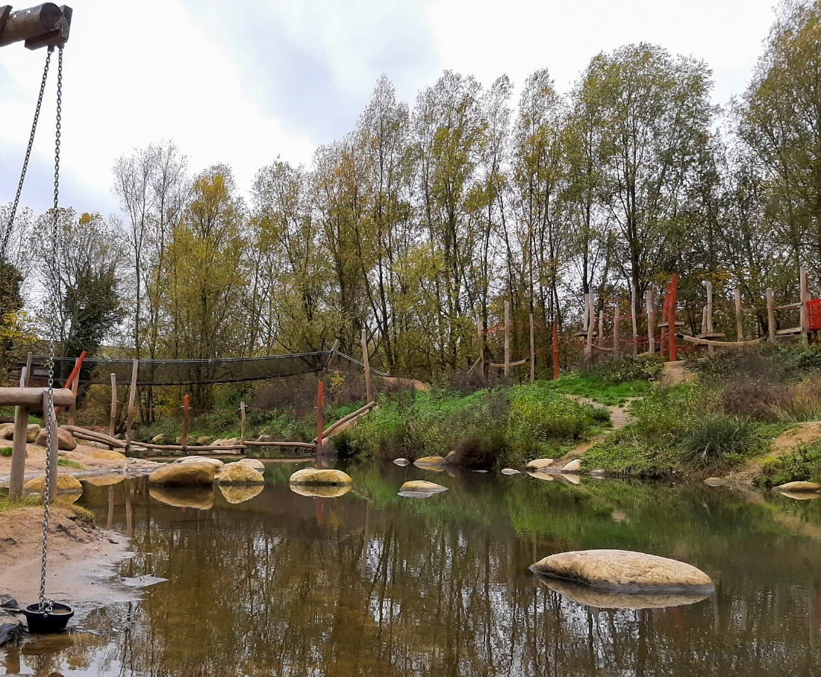
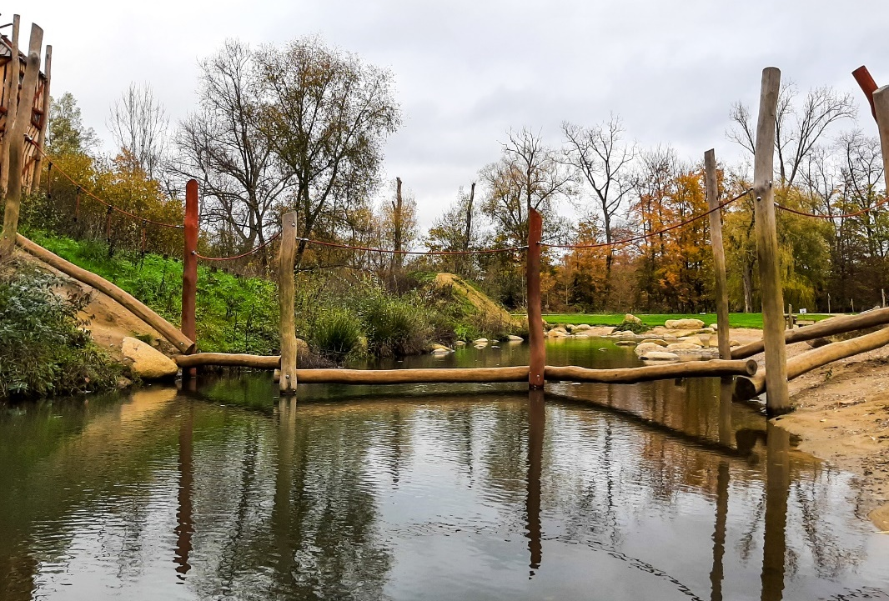
Infiltratie
Verplicht voor kleinere percelen (nu 250 m²)
Ook voor kleinere gebouwen en verhardingen (< 40m²)
Inzetten op bovengrondse infiltratievoorzieningen
Beter inspecteerbaar/onderhoudbaar
Vaak minder diep (minder risico op drainage)
Notes:
80 m² staat ter discussie (vb. kleine stadswoningen)

Slide 8
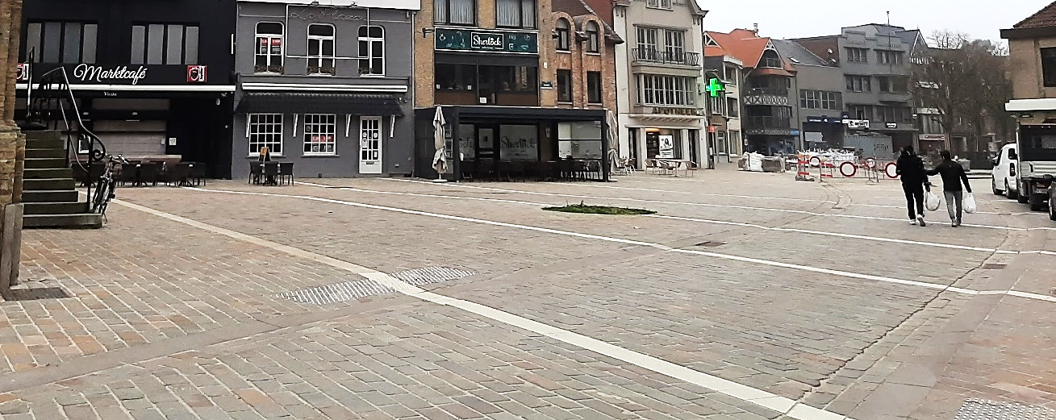
Herziening GSV
Collectieve voorzieningen via één gebundeld artikel
De huidige GSV is enkel van toepassing op privaat domein
niet overal worden voldoende bronmaatregelen genomen/ onnodige verharding
Overheden moeten het goede voorbeeld geven (cfr. Blue Deal)
=> Ook van toepassing op openbaar domein
Notes:
Openbaar domein >50% verharding, ook niet vergunningsplichtige werken

Slide 9
Procedure
Eerste goedkeuring door Vlaamse Regering op 15 juli 2022
Openbaar onderzoek 1 tot en met 30 september 2022
Advies SARO, Serv en Mina-raad uitgebracht
Overlegvergadering met VVSG en VVP
Goedkeuring plan-mer-screening
Tweede goedkeuring door Vlaamse Regering
Advies Raad van State
Definitieve goedkeuring door Vlaamse Regering
uitwerken vervolgtraject
Concrete uitrol en ondersteunende documenten
Notes:
Reacties adviesraden tot nu toe positief

